Slide 1
Неделя
По сказкам Габдуллы Тукая
МБДОУ «Детский сад №78 комбинированного вида с татарским языком воспитания и обучения» Авиастроительного района г.Казани
Тематическое проектирование в средней группе
Музыкальный руководитель: Щукина Надежда Камиловна

Slide 2
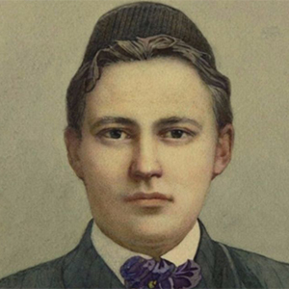
Знакомство с творчеством Г.Тукая, слушание сказки «Водяная».

Slide 3

Закреплять и развивать у детей интерес к изобразительной деятельности с использованием элементов татарского орнамента и к созданию декоративных композиций по мотивам народных изделий.
· Закреплять умение правильно держать карандаш, кисть.
· Формировать умение закрашивать рисунки кистью, карандашом.
· Развивать самостоятельность в выборе узора для раскрашивания.
· Продолжать закреплять и обогащать представления детей о цветах и оттенках.
· Совершенствовать навыки изображения предметов с натуры.

Slide 4
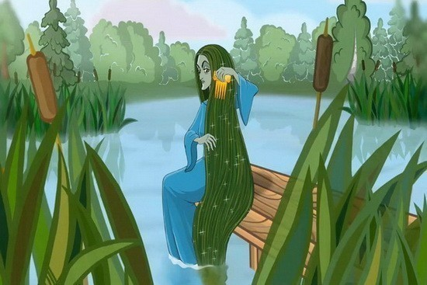
Раздаточный материал: половинки альбомного листа с нарисованными контурами гребня и тюбетейки, полоски бумаги и круги, краски, кисточки, баночки с водой, цветные карандаши.
Оборудование: мультимедийное оборудование, флешка с записью мультфильма «Су анасы» автор сценария и продюсер Азат Ганиев, глав. режиссер Сергей Киатров, произведение Г.Тукая «Су анасы», т.е. «Водяная».

Slide 5
Предварительная работа: установка мультимедийного оборудования, подготовить тюбетейки с разным татарским узором, поиск мультфильма «Су анасы». Нарисовать контуры тюбетеек и гребней, вырезать полоски бумаги и кругов. Подготовить столы к художественному творчеству.
Ход занятия.
- Ребята, сейчас мы с вами посмотрим мультфильм на татарском языке.
(Просмотр мультфильма «Водяная» по произведению Г.Тукая.)
- Ребята, кто может рассказать о чем этот мультфильм?
Тагирхан. Мальчик купался в воде, вышел, оделся и хотел пойти домой. Увидел женщину, она расчесывала волосы, прыгнула в воду. Мальчик забрал расческу и побежал домой. Отдал ее маме. Ночью мама бросила расческу этой женщине.

Slide 6
- Да, правильно, молодец, Тагирхан. А сейчас, я прочитаю вам это произведение. Написал его Габдулла Тукай и называется оно «Водяная», а по-татарски «Су анасы». В этом году этому произведению исполняется 106 лет. (Читаю произведение.)
- Ребята, скажите, кто главный герой произведения? Настя.
- Мальчик.
- А что он сделал? Амалия.
- Он украл расческу и принес ее домой, дал маме.
- А как поступила мама? Ксюша.
- Мама испугалась, но, молча взяла.
- И что случилось дальше? Роман.
- Ночью пришла Водяная и сказала: «Отдай мой гребень, твой сын воришка, забрал его». Мама бросила в окно, а сына поругала.
- Всё правильно, молодец, Роман. Дети, а кто скажет, в чем суть этого произведения? Марат.
- Нельзя брать чужие вещи.
- Правильно, Марат. Запомните дети, чужие вещи брать нельзя.
- А сейчас физкультминутка:

Slide 7
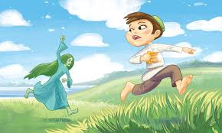
«Вверх рука и вниз рука»
Вверх рука и вниз рука.
Потянули их слегка.
Быстро поменяли руки!
Нам сегодня не до скуки. (Одна прямая рука вверх, другая вниз, рывком менять руки.)
Приседание с хлопками:
Вниз — хлопок и вверх — хлопок.
Ноги, руки разминаем,
Точно знаем — будет прок. (Приседания, хлопки в ладоши над головой.)
Крутим-вертим головой,
Разминаем шею. Стой! (Вращение головой вправо и влево.)

Slide 8
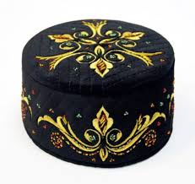
- Ребята, посмотрите, а что это у меня на столе?
Дети: «Тюбетейки».
- Посмотрите, какие они красивые. Украшены татарским орнаментом. А какие вы знаете элементы татарского орнамента?
Дети: «Тюльпан, листья, волнистые линии, колокольчик, трилистник».
- А какие используют цвета?
Дети: «Красный, зеленый, желтый»
- А сейчас, дети среднего возраста будут раскрашивать гребень карандашом желтого цвета. Покажите как держим карандаш, в правой руке. Приступаем к работе.
- Дети старшего возраста раскрашивают на листе бумаги контур тюбетейки с татарским узором, самостоятельно выбирая цвета.

Slide 9

- Дети чуть постарше будут рисовать на полоске бумаги и на круге, самостоятельно выбрав узор и цвета. Как пользуемся кистью и красками?
- Сначала кисть мочим. Кончиком кисти берем краску. Приступаем к работе.
Дети рисуют.
- Заканчиваем работу, кисточки аккуратно кладем на подставку. Наше занятие подходит к концу, вам оно понравилось?
(Ответы детей)
- Скажите, с каким произведением мы с вами сегодня познакомились?
- «Водяная»
- Кто написал это произведение?
- Габдулла Тукай.

